Slide 1
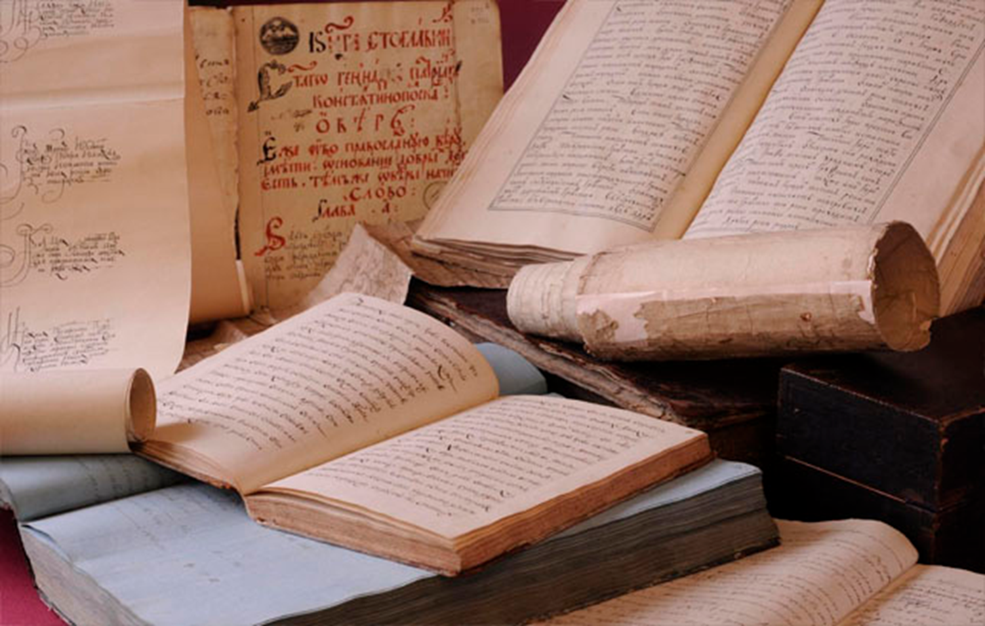
РАЗВИТИЕ ОТЕЧЕСТВЕННОЙ ИСТОРИИ МАТЕМАТИКИ
(до 1917 г.)
Локоть Н.В.

Slide 2

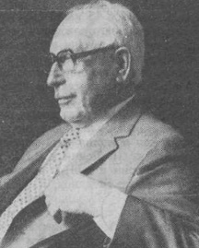

Каждый ученый должен посвятить
часть трудов своих на изучение истории науки.
А.Ф. Попов
Ступени
историко-математического исследования
(по А.П. Юшкевичу):
• первая ступень - научная биография,
• вторая ступень - научная библиография,
• третья ступень - история понятий, теорий,
• четвертая - целостная картина истории
математики.

Slide 3
Цель доклада: рассмотреть возникновение
и развитие в России науки «история математики» (до 1917 г.):
русские переводы (с собственными комментариями и дополнениями) трудов древних геометров
и западноевропейских математиков;
первые попытки создания научных библиографий
и биографий;
использование российскими математиками историко-математических экскурсов для более полного освещения изучаемой проблемы;
первые русские сочинения по отдельным проблемам истории математики и отечественная периодика
по истории науки;
появление общих исследований по истории математики.

Slide 4
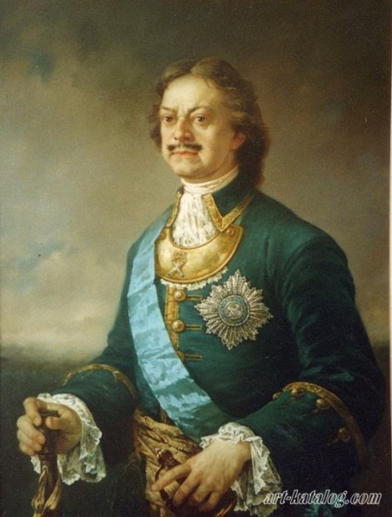
Первые русские переводы
«Первые упоминания об Евклиде – «премудром Клидосе» - встречаются в рукописях XVII века, восходящих
по происхождению к началу XVI века. Однако, вплоть
до петровской эпохи мы не встречаем рукописей
с переводом „Начал" или какой-либо их переработкой»
К.А. Рыбников
«Для переводу книг зело нужны переводчики,
а особливо для художественных,… . Художества же следующия: Математическое хотя
до Сферических триангулов, Механическое, Хирургическое, Архитектур, Цивилис, Анатомическое, Ботаническое,
Милитарис, Гидроика и прочия тому
подобныя»

Slide 5

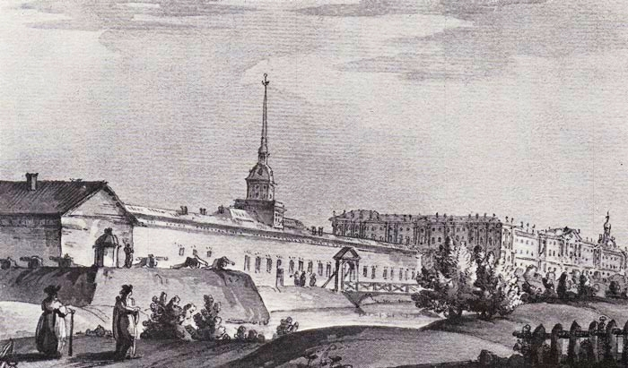
«Надлежит по два человека еще прибавить, которые из словенского народа, дабы могли удобнее русских учить…»
«…заранее сие делать надобно таким образом: которые умеют языки, а художеств не умеют, тех отдать учитца
художествам,
а которые умеют
художества,
а языку не умеют,
тех послать учитца
языкам»
Петр I
Санкт-Петербург, Адмиралтейство, XVIII в.

Slide 6
Негласные требования к переводам:
• необязательно переводить с оригинала;
• перевод не обязан быть точным, его можно изменить:
«Понеже немцы обыкли многими рассказами негодными книги свои наполнять только
для того, чтобы велики казались, чего ради … трактат выправить, вычерня негодное
и для примеру посылаю, дабы по сему книги переложены были без лишних рассказов, которые время только тратят и у чтущих охоту отъемлют»;
• перевод должен быть доступен для понимания:
«на свой язык уже так писать, как внятнее может быть».

Slide 7
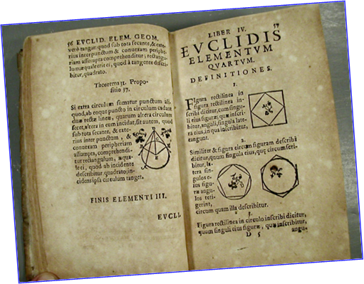
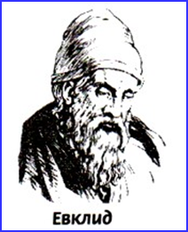
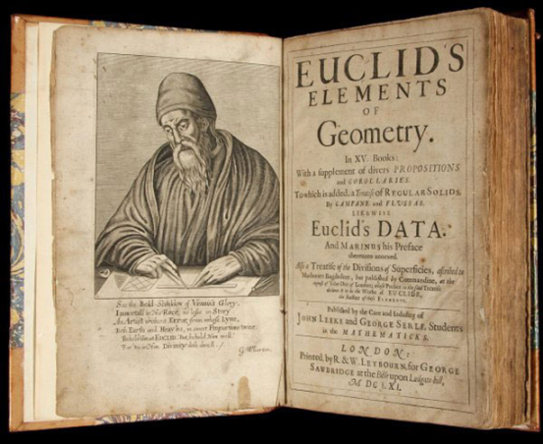
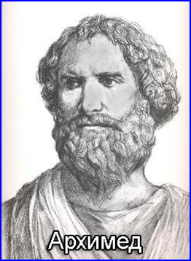
Сатаров Иван Петрович (? – 1749) - лекарь и переводчик.
Служил в той и другой должности при Адмиралтействе. Перевел с латинского языка на русский труд «Эвклидовы элементы из двенадцати нефтоновых книг выбранные, и в осьм книг чрез профессора математики Андрея Фархварсона сокращенные» (Санкт-Петербург, 1739).
Это был первый перевод на русский язык «Элементов» Евклида. С латинского языка на русский И.П. Сатаровым переведены "Архимедовы Теоремы, Андреем Таккветом Езуитом выбранные и Георгием Петром Домкиио сокращенные" (Санкт-Петербург, 1745).
В.В. Бобынин.

Slide 8
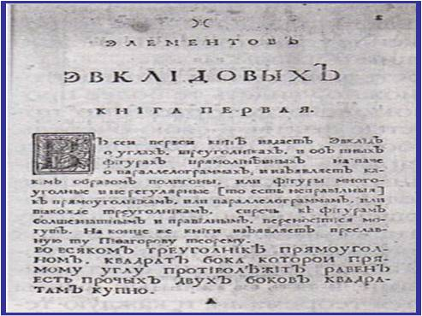
Андрей Данилович (Генри) Фарварсон (1674-1739) – шотландский математик, специалист по астрономии и морским наукам, приглашен в Россию Петром I,
с 1701 г. работал в Навигацкой школе (Москва),
в 1716 г. переведен в Морскую академию Петербурга.
В Петербурге:
указание книг по морскому делу для перевода на русский,
исправление переводов.
Для перевода на латынь «Начал»
Фархварсон выбрал сокращённое
французское издание
I - VI и XI - XII книг «Начал» А. Такэ,
к труду Евклида относился как
к учебнику по практической математике,
а не как к исторической ценности.

Slide 9
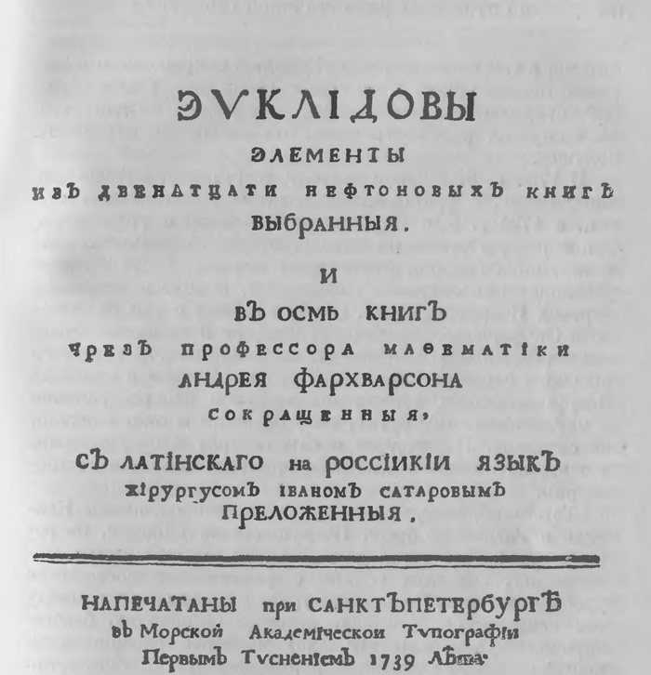

Slide 10

Семен Иванович Мордвинов (1701-1777) – русский адмирал, автор учебников для Морского корпуса, первый историк флота российского.
Мордвинов С.И. Книги полного собрания о навигации. (СПб, 1749-1753)

Slide 11
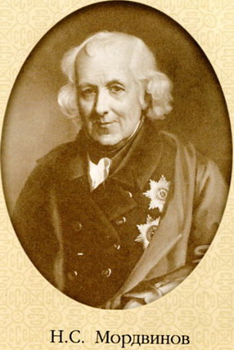
Книги полного собрания о навигации, по указу
Ея Императорского Величества из Государственной Адмиралтейской коллегии / морского корабельного флота капитаном Семеном Мордвиновым сочиненные.
СПб.: При Морской Академической тип.;
при Морском Шляхетном Кадетском корпусе,
1748-1753.
Ч. 1: Геометрию, тригонометрию плоскую
и сферическую в себе содержащая.
Ч. 2: Сферу, астрономию и о земноводном корпусе
описание, или козмографию в себе содержащая.
Ч. 3: Науку о взыскании расстояния светил
от главных кругов и времени, и о взыскании
ширины и длины, всякого на земноводном
корпусе места, и таблицы разные в себе содержащая.
Ч. 4: Содержит в себе навигацию, начиная о Компасе,
и о локсодромии, и о счислении пути, и о склонении корабля
Семен Иванович
Мордвинов
(1701-1777)

Slide 12

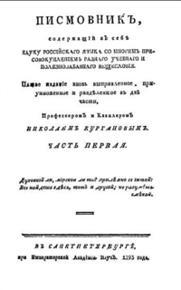
Елементы геометрии, то есть первые основания науки
о измерении протяжения, состоящия из осьми Евклидовых книг, изъясненныя новым способом удобопонятнейшим юношеству. С французского подлинника, печатаннаго в Гаге 1762 года, переведены
и изданы тщанием и трудами Николая Курганова, Капитана и морского и шляхетского Корпуса учителя математических и навигацких наук. В Санктпетербурге 1769 года».
Николай Гаврилович Курганов (1725/26-1790/96) –
русский просветитель, педагог, математик,
академик С.-Петербургской Академии наук,
военный моряк, автор и составитель
учебников, среди которых –
знаменитый Письмовник.

Slide 13

Цели и задачи, преследуемые переводчиком:
«Математические науки уже давно стали приходить в лучшее совершенство, и почти ежедневно выходят новые сочинения Геометрии. Таковые плоды имеющие свое достоинство мы не презираем; однако надеемся, что издатели тех сочинений согласно с нами
предпочтут оным Евклидовы Елементы, кои суть толь высокого ума дело, которому удобно только подражать, а превзойти онаго никак
невозможно. Когда наше уверение
о Евклидовом преимуществе, в чем
никто не прекословит, будет бесполезно,
то должны мы здесь показать
только лучшества сего новаго издания
пред прежними …»
Н.Г. Курганов

Slide 14

Евклидовых стихий осьмь книг, а именно: первая, вторая, третья, четвёртая, пятая, шестая, одиннадцатая и двенадцатая; к сим прилагаются книги тринадцатая и четырнадцатая. Переведены с греческого и поправлены. В Санкт-Петербурге, в типографии Морского шляхетного Кадетского Корпуса». 1784 г.
Переводчики - преподаватели указанного корпуса, магистры Оксфордского университета В. Н. Никитин и П. И. Суворов.
Василий Никитич Никитин (1737-1809) - российский математик, магистр наук, преподаватель математики, физики, латинского и русского языков.
Прохор Игнатьевич Суворов (1750-1815) - ординарный профессор математики Московского университета, преподавал в Морском кадетском корпусе математику, латынь, английский, мифологию
и словесность.

Slide 15

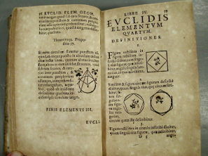
"Тщание … было, не слепый перевод какой-либо прилучившейся иностранной книги сделать, или издать безвкусный книги сбор малосостоятельных списаний; но паче, собрав и соустроив что
в разных писателях есть наилучшее, к сему ж и исправив неправое,
и дополнив недостаточное, составить некое целое, которое бы
не уступало ничему ими сведомому, как на своем, так и на других языках…". Из предисловия
«…«поправления» были произведены с такой смелостью, что … перевод Никитина и Суворова, вполне заслуживая название «хорошей геометрической книги», не может, однако же, считаться Евклидовыми Началами, так как в нем «сделано столько перемен, прибавлений и проч., что едва оставлена тень подлинника». Но книга «примечательна тем, что в ней впервые … делается попытка греко-латинскую геометрическую терминологию заменить
славяно-русской; небольшая часть изобретенных
терминов удачна, напр. вместо «теорема» -
задание, вместо «пункт» - точка; большинство
же их громоздко и неудобопроизносимо».
Ф. Петрушевский

Slide 16

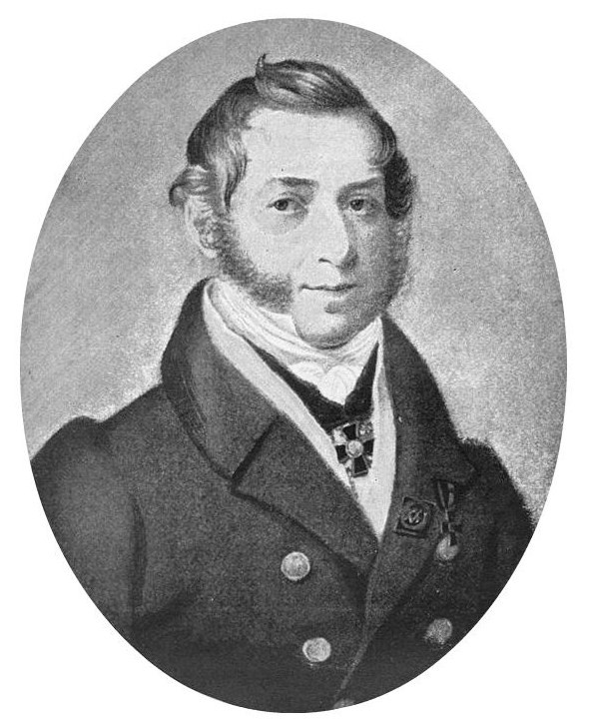
Фома Иванович Петрушевский
(1785-1848)
- известный русский метролог
и переводчик, педагог, воспитанник
С.-Петербургского педагогического
института, где посвятил себя изучению математики и физики.
С 1808 г. - преподаватель Псковской
гимназии, с 1816 г - в СПб,
работал в Педагогическом
институте, в Главном
Правлении училищ,
в Департаменте Народного
Просвещения, был
директором Дома
воспитания бедных детей,
а затем - Института слепых.

Slide 17
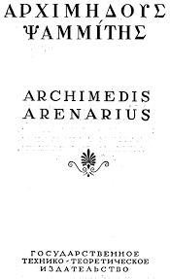

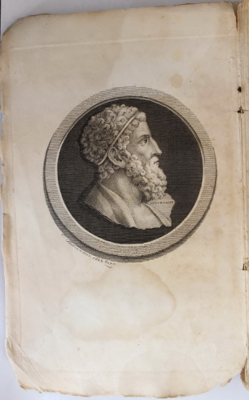
Эвклидовых начал восемь книг, а именно: первые шесть, одиннадцатая и двенадцатая, содержащие в себе основания геометрии / Пер. с греч. Ф. Петрушевского с прибавлениями и примеч.- СПб: тип. Департамента народного просвещения, 1819. Эвклидовых начал три книги, а именно: седьмая, осьмая и девятая, содержащие общую теорию чисел древних геометров / Пер. с греч. Ф. Петрушевского с прибавлениями и примеч. - СПб:
тип. вдовы Плюшар с сыном, 1835.
Архимед. Две книги о шаре и цилиндре. Измерение круга и леммы / Пер. с греч. (леммы с лат.) Ф. Петрушевского с примечаниями
и пополнениями. - СПб, 1823.
Архимед. Псаммит, или Изчисление песку в пространстве равном шару неподвижных звезд / Пер. с греч. Ф. Петрушевского с прим.
и с присовокуплением Общей теории величин пропорциональных
древних геометров.- СПб, 1824.

Slide 18
Источник для перевода:
Euclidis, quӕ supersunt omnia, Oxoniӕ, 1703.
Причина выбора:
«… английские геометры … более других соблюли вкус к Геометрической точности, … и Эвклид имеет между ими ревностных защитников…», а «в Англии менее расплодилось сего рода сочинений, которые облегчат путь к сей науке, токмо ослабляя оную».
Особенность перевода - максимальная приближенность
к оригиналу за исключением «очевидных погрешностей» и «некоторых прибавлений».
«Все прочее оставлено неприкосновенным, чтобы любителям Математических наук доставить удовольствие иметь Эвклида в собственной так сказать одежде, особливо же потому, что Начала сии и доныне превосходят все, что в сем роде ни писано было, как по краткости, ясности и точности, так по содержанию предметов и удивительному порядку»
[Монтюкла, Лейбниц, Вольф – о порядке материала в переводах]

Slide 19

Восемь книг геометрии Евклида
Переведено с немецкого издания доктора Гартвига воспитанниками Александровского Кременчугского реального училища Немировским и Бергером, под руков. Директора училища. Кременчуг.
Типография Г. Розенталя. 1877.
«…у нас, как-будто, забыли
об Эвклиде, а между тем его «Начала геометрии» по простоте и ясности доказательств бесспорно занимают одно
из первых мест в учебной литературе
и, по нашему мнению, могут служить весьма полезным пособием для воспитанников средних учебных заведений».
А. Сокович,

Slide 20
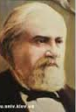
Начала Эвклида
с пояснительным введением
и толкованиями.
Ординарного проф. Имп. университета
Св. Владимира М.Е. Ващенко-Захарченко.
Киев, 1880. - ХV, 747с.
Михаил Егорович
Ващенко-Захарченко
М.Е. Ващенко-Захарченко (1825-1912) учился частью
в Киевском университете, частью в Париже (в College de France и в Сорбонне, слушал лекции Коши, Серре и Лиувилля). Магистерская диссертация – «Символическое исчисление и приложение его к интегрированию линейных дифференциальных уравнений», Киев, 1862,
докторская – «Риманова теория функций составного переменного», Киев, 1866.
Чтение лекций начал в 1863 г. в качестве приват-доцента;
с 1867 г. профессор по кафедре чистой математики Киевского университета.

Slide 21
Основная цель перевода - сделать хорошее учебное пособие;
Есть обработка текста, комментарии во введении каждой переводимой книги Евклида.
Указания переводчика к читателям:
на что читатель должен обратить внимание,
какие примечания помещены в перевод и с какой целью,
что преподаватель должен обязательно разъяснить воспитанникам и т.д.
«… всех изданий [Начал] было до 460;
из них 155 на латинском и греческом языках,
142 – на английском, 48 – на немецком,
38 – на французском, 27 - на итальянском,
14 – на голландском, 5 – на русском, 2 – на польском
и 26 на различных других языках, как то: шведском,
финском, португальском, испанском, датском,
китайском, арабском и др.
Настоящее издание есть пятое на русском языке».
М. Ващенко-Захарченко

Slide 22

Перевод М.Е. Ващенко-Захарченко был
«…очень вольный и местами неправильный. Есть основание предположить, что он сделан с латинского издания Р. Симсона, довольно свободно обращавшегося с текстом Евклида; отсюда и взяты большей частью его комментарии, которые пополнены замечаниями переводчика, в общем, довольно поверхностными.
Нельзя, однако, отрицать, что издание это, несмотря на свои недостатки, оказалось очень полезным».
Д.Д. Мордухай-Болтовской
[В.Ф. Каган – с издания Грегори]
Введение, 716 страниц текста,
«Список «Начал» Евклида», вышедших с 1482 по 1880 год» (с.717-730),
«Указатель сочинений по «Неевклидовой Геометрии», вышедших
по 1880 год» .
«Список сочинений, которыми автор пользовался при составлении настоящего сочинения»
(вышли в Киеве отдельными изданиями в 1880 г.).

Slide 23

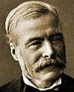
«Ученый киевский профессор в своем превосходном переводе и дополнениях, вполне гармонирующих
с текстом, дает классическое произведение, самое новое и полное из всех, какие мы имеем
по элементарной геометрии. Пока славянские языки
в наших (французских) школах еще не получили места, соответствующего научной роли наций, на них говорящих, мы усердно рекомендуем перевод этой прекрасной книги на язык, более распространенный
у нас».
Рецензия профессора Hoüel’а
(Bulletin des sciences Mathématiques et Astronomiques.
Т.IV. Mars, 1880)
Гийом Джулс Хоуэлл (Гуэль) (1823-1886) - французский математик, один из основателей и главный редактор Bulletin des sciences Mathématiques et Astronomiques

Slide 24
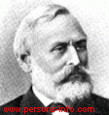
«Благодаря замечаниям и дополнениям,
которыми ученый издатель обогатил
свой труд, трактат Евклида может
теперь служить текстом в элементарном
преподавании и в то же время руководить
геометров, желающих познакомиться
с изысканиями самого высокого порядка,
к которым привело в последние годы глубокое изучение начал науки о пространстве».
Особо отмечены: «прекрасные исследования Лежандра», дополнение по неевклидовой геометрии, составляющее «необходимое дополнение всякого трактата по элементарной геометрии», изложенное на 60 страницах, которое «будет читаться с интересом и пользой», точность перевода, язык, «проникнутый духом строгости» и «драгоценное дополнение, состоящее из трех библиографических указателей…».
В.Г. Имшенецкий, ХМО (от 29 сентября 1881 г.)
В.Г. Имшенецкий

Slide 25
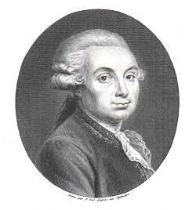
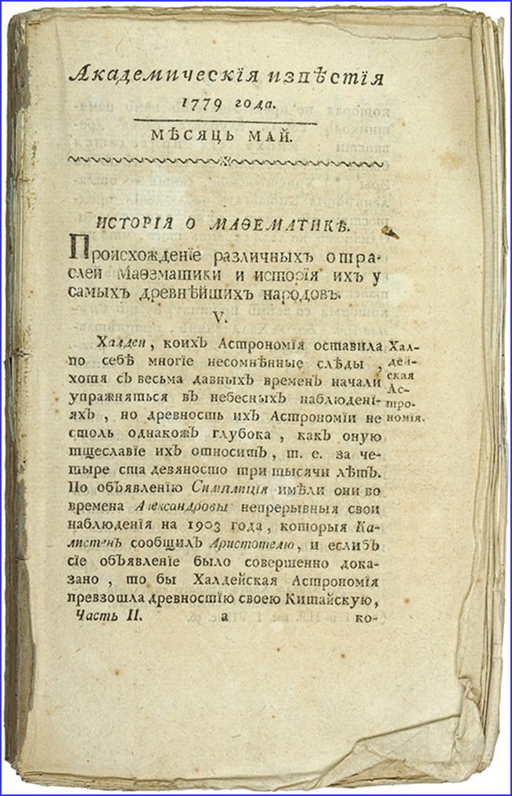

Монтюкла Ж.-Э. История математики.
Перевод П.И. Богдановича
// Академические известия. – 1779-1781.
Петр Иванович Богданович
(кон. 1740-нач. 1750-х гг.-1803) – учился
в Лейпцигском университете, затем
в Голландии и Англии, владел немецким, французским, английским. В России
состоял на военной службе, после отставки был переводчиком и помощником библиотекаря в Академии наук.
В обязанности П. Богдановича входило составление каталога библиотеки, редактирование «Академических известий» (1779-1791), правка корректуры и «исправление штиля»

Slide 26
Переводы XIX – начала XX столетия
Араго Д. Ф. Биография знаменитых астрономов, физиков, геометров.
[Пер. с франц. Д. Перевощикова]. Т. 1-3. Спб., Струговщиков, Похитонов, Водов и Ко, 1859-1861. Т. 1. 1859. 640, 4 с.
Ф. Ленорман. Об открытии египетского папируса, содержащего отрывок из геометрии в приложении к межеванию.
Перевод Д. Планера // Горный журнал. – Ч.1. - 1868. – С.300-301.
Луи Фигье. Светила науки от древности до наших дней. Великие ученые древности. В 3-х томах. - СПб- М.: Изд. М. О. Вольфа, 1869 –1873. (пер. Н.Н. Страхова).
Г. Зутер. История математических наук.
– Ч.1. С древнейших времен до конца XVI столетия. Перевел с некоторыми изменениями и дополнениями со 2-го немецкого издания Антон Мануйлов. – Кишинев, 1876. - 192 c.
Тисандье Г. Мученики науки.
Пер. с франц. Ф. Павленкова. - Спб., тип. А. М. Котомина, 1880. – 360 с.
Шаль М. Исторический обзор происхождения и развития геометрических методов. Т.1-2. М., Моск. мат. о-во, 1883. (Т.1. История геометрии. II+307 с.; Т. 2. IV+428 с.). (перевод В.Я. Цингера).

Slide 27
Дедекинд Р. Что такое числа и для чего они служат?
Пер. с нем. приват-доц. Н. Парфентьева. Казань: Тип. КИУ, 1905.
Р. Дедекинд. Непрерывность и иррациональные числа.
Пер. С.О. Шатуновского // Вестник опытной и экспериментальной физики. – Одесса, 1894. - № 191-192.
Таннери П. Первые шаги древнегреческой науки.
Пер. М.И Волыновой, С.И. Церетели, проф-в Э.Л. Радлова и
Г.Ф. Церетели с предисловием проф. А.И. Введенского. СПб, 1902.
Проф. И. Гейберг. Новое сочинение Архимеда. Послание Архимеда к Эратосфену о некоторых теоремах механики.
Пер. с нем. под ред. «ВОФиЭМ». С предисловием приват-доцента
И.Ю. Тимченко. Одесса: Mathesis, 1909. – 27с.
Кэджори Ф. История элементарной математики.
Пер. с англ. под ред. И. Тимченко. - Одесса: Mathesis, 1910. - 368 с.
Бонола Р. Неевклидова геометрия.
Критико-историческое исследование ее развития, доп. заметкой
А.В. Васильева «Об отношении Н.И. Лобачевского к теории параллельных линий до 1826 г. / [Пер. с итал. А.Р. Кулишера] - СПб.: тип. Т-ва «Общественная польза», 1910. - 213 с. с 80 рис.

Slide 28
Дарбу Г. Этюд о развитии геометрических методов.
Пер. с франц., разрешённый автором. Приват-доцента С. Слугинова. Казань: Тип.-лит. Т. Д. В. Еремеев и А. Шашабрин, 1911.
Архимед, Гюйгенс, Лежандр, Ламберт. О квадратуре круга с приложением истории вопроса, составленной проф. Ф. Рудио, проф. Цюрихского политехникума.
Пер. с нем. под ред. приват-доцента С. Бернштейна, Харьковского Университета, с 21 чертежом. Изд-во Mathesis, Одесса, 1911, VIII, 155 с.
Фурре Э. Очерк истории элементарной геометрии.
Пер. с фр. А.И. Бакова. - Одесса: Тип. «Вестник виноделия», 1912. - 48с.
Пикар. Э. О развитии за последние сто лет некоторых основных теорий математического анализа.
Пер. с разреш. авт. [и предисл.] прив.-доц. С.Н. Берштейна. - Харьков : [Харьк. мат. о-во], тип. и лит. М. Зильберберг и с-вья, 1912. 100 с.;
Литцман Ф. Теорема Пифагора. С приложением некоторых сведений о теореме Ферма.
Пер. с немецкого под общей редакцией приват-доцента
С.О. Шатуновского. – Одесса: Mathesis. Типография Л.С. Шутака, 1912. – IV+80 с. С 44 рисунками.

Slide 29
Проф. Е. Леффлер. Цифры и цифровые системы культурных народов в древности и в новое время.
Пер. с нем. И.Л. Левинтова. – Одесса: Mathesis, 1913. – 101с.
Таннери Ж. Основные понятия математики с прибавлением очерка Поля Таннери: Основные сведения из истории математики.
– СПб: Изд. Т-ва А.С. Суворина - Новое время. 1914. - XVIII, 406 с. в 184 рисунками в тексте. Перевод Н. Евреинова.
Тропфке И. История элементарной математики
в систематическом изложении.
Том первый. Арифметика и Алгебра. Часть первая. Арифметика. Перевод с немецкого Д.А. Бема и Р.Э. Струве. Под редакцией Чистякова И.И.- М.: Печатня А. Снегиревой, 1914. 148 с.
Ньютон Исаак. Математические начала натуральной философии.
С пояснениями и примечаниями А. Н. Крылова. - Пг., тип. М. М. Стасюлевича, 1915-1916. VIII, 620 с.; 38 л. ил. // Известия Николаевской Морской академии. – В. IV и V.
+ Переводы сочинений по математике:
Б. Больцано, П. Дирихле, Б. Римана, Р. Дедекинда, Э. Пикара,
Р. Липшица, Ф. Клейна, С. Ли, А. Бореля, А. Пуанкаре и др.

Slide 30
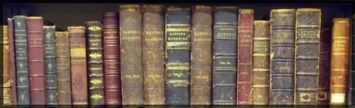
Резюме
Стадия накопления историко-математических знаний
путем переводов продолжалась параллельно с развитием истории математики в России.
Подход к переводу авторских трудов существенно менялся:
от дословного – к переработанному переводчиком тексту для практических целей - до «бережного» перевода с целью ознакомления с подлинником.
Выбор источника для перевода: сначала - «по принципу
удобства» часто - с двойного или тройного перевода.
В XIX в. - отбор - с учетом приближенности к оригиналу.
Изменения в личности переводчиков: 1-я пол. XVIII в. –
профессиональные переводчики , 2-я пол. XVIII в. -естественники и преподаватели физико-математических дисциплин. Разнообразие переводческого круга в конце XIX в. объясняется наличием высокой эрудированности и образованности ученой элиты России . того времени.

Slide 31


Возникновение российских издательств («Матезис»,
Одесса) и специальных серий по переводам («Харьковская научная библиотека», «Новые идеи в математике» и др.) дает возможность утверждать, что благодаря целенаправленной издательской деятельности российская читательская аудитория к концу XIX-нач. XX столетий имела доступ к научной информации, сравнимый с западным.
Появлению множества трудов по истории физико-
математических наук в конце XIX- начале XX вв. русская
история математики обязана и рассмотренным выше
переводам.

Slide 32

Первые попытки создания библиографий
и научных персоналий
«Материальная часть истории науки начинается с биографии и библиографии её».
В.В. Бобынин
Крещение Руси и распространение церковной литературы
(учет и систематизация знаний: указцы, соборники, месяцесловы);
Формирование круга чтения
(критическая функция: истинные и ложные (запретные) книги);
Начало русской библиографии (XV в.) - опись библиотеки Кирилло-Белозерского монастыря.
Развитие книгопечатания на Руси, появление Московского печатного двора («Опись книгам, в степенных монастырях находящимся» (1653 г.) - сводный каталог русских книг (2672 русские рукописные книги из 40 монастырей).
XVII век - век развития одной из основных функций
отечественной библиографии – учетно-регистрационной (описательной).

Slide 33
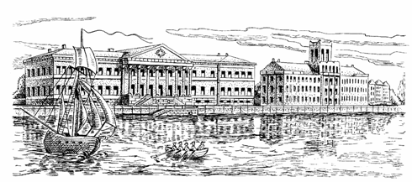
XVIII в.
Открытие Петербургской Академии наук
(1725 г.):
публикация каталогов библиотеки Академии (1742-1744) (реферативная библиография);
издательская деятельность Академии (открытие академической книжной лавки (1728))
(книготорговая библиография);
печатание трудов академиков
(отраслевая (специальная) библиография);
• появление академической и светской периодики
(критическая (рекомендательная) библиография).

Slide 34
С середины 1870-80 гг. - наивысший подъем книжного дела в России:
рост числа типографий и тиражей книг,
появление крупных частных издательств (М.А. Вольфа, А.Ф. Маркса, А.С. Суворина, позднее – И.Д. Сытина, П.П. Шибанова и др.),
расширение тематики изданий,
изменение состава читательской аудитории,
появление ряда специальных журналов («Библиограф», «Библиографические записки» (1858-59, 1861), «Книжный вестник» (1860-1867)) и др.
В последней трети XIX столетия возникла острая потребность в отраслевых указателях издаваемой литературы.

Slide 35
Примеры текущих указателей (конец XIX- начало XX вв.):
Русская библиография по математике, механике, астрономии, физике и метеорологии за 1884 год / Сост. В. Н. Габбе, А. Старков. Одесса, 1886. 95 с.
Синцов Д.М. Bibliographia mathematica rossica. Список книг и статей по чистой математике [и механике], напечатанных в России в течение 1896-1900 гг. // Известия Казанского физико-математического об-ва, 1897 (2), VIII; 1899 (2), IX, № 1, с. 1-22; 1900 (2), IX, № 4, с. 1-20; 1901 (2), X, № 3, с. 1-26; 1902 (2), XII, № 2, с. 1-30.
Указатель русской литературы по математике, чистым и прикладным естественным наукам, медицине и ветеринарии [за 1872-1891 гг.] / Киев, о-во естествоиспытателей; под ред. Н.А. Бунге. Киев, 1873-1892. - [Т. 1-20].
Указатель русской литературы по математике, чистым и прикладным естественным наукам [за 1899-1906 гг.]: в 8 т. / Киев, о-во естествоисп-лей; под ред. В. К. Совинского. Киев, 1901-1913. - [Т. 1-8]. - (Вторая серия).
Русская математическая библиография. Под редакцией Д.М. Синцова. Вып. I. Список сочинений по чистой и прикладной математике, напечатанных в России в 1908 г. Вып. II. Список сочинений по чистой и прикладной математике, напечатанных в России в 1909 г. Изд. Матезис, Одесса, 1910, с. 74-92.
Русская библиография по естествознанию и математике, составленная состоящим при Академии наук С.-Петербургским бюро международной библиографии [1901-1913 гг.] СПб; Пг.: Изд-во АН, 1904-1917. Т. 1-9. [коллектив составителей].

Slide 36
Примеры ретроспективных указателей:
Бобынин В.В. Русская физико-математическая библиография
за 1587-1816. Т. 1-3, 1885-1900.
Систематический указатель книг и статей по чистой и прикладной математике, напечатанных в Казани [с 1805] по 1890 год включительно, составленный согласно постановлениям Парижского международного конгресса 1889 г. по библиографии математических наук
Д.М. Синцовым. Казань: Типо-лит. Имп. ун-та, 1893.
Харьковская математическая библиография. Список книг, брошюр и статей по математическим наукам, напечатанных в Харькове с 1805-1905 г. / Сост. проф. Д.М. Синцов Харьков : тип. и лит. М. Зильберберг
и сыновья, 1915.
Алфавитный каталог русских книг по математике, вышедших в России с начала книгопечатания до последнего времени. Составил
Д.В. Агапов. Оренбург. Типо-литография Б.А. Бреслина. 1908.
И т.д.
Цель изданий: учетная и ценностно-ориентационная функция, прослеживание истории проблемы за объемный временной промежуток.

Slide 37
Указатели:
систематические (Д. Синцова, В. Бобынина и т.д.), и алфавитные (Д. Агапова);
четко определены методы классификации литературы,
часто используется сложная классификация, включающая обе формы;
все рассматриваемые указатели и каталоги - отраслевые,
содержание определяется по-разному;
по названию указателя не всегда можно сделать вывод
о содержащейся литературе
(например, указатель В. Бобынина заявлен как физико-математический, но число его разделов его даже шире разделов указателя «Русская библиография по математике, механике, астрономии, физике и метеорологии» В. Габбе
и А. Старкова).

Slide 38


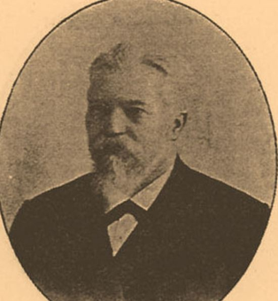
«Русская физико-математическая библиография» является
«… ценнейшим пособием для всех, изучающих русское естествознание XVIII века.
В ней Бобынин с редкой
обстоятельностью собрал
чрезвычайно полный указатель
книг и журнальных статей по
физико-математическим
наукам, вышедших в России
с начала книгопечатания.
Библиография доведена до 1816
года»
К. Рыбников

Slide 39

До Бобынина русскими календарями интересовались
Д. Перевощиков, М. Макаров и Н. Собко, но Бобынин первым в России глубоко изучил месяцесловы с историко-научной точки зрения как «редчайшие издания, распространявшиеся по всей России и разносившие в далекие ее концы начатки научных знаний» и даже выделил фазу развития – фазу месяцесловов.
Разворот
рукописного
Месяцеслова.
Конец XVIII -
начало XIX вв.

Slide 40
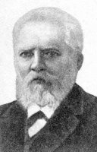
Цель создания библиографии:
В.П. Зубов : «Бобынин поставил себе задачей дать исчерпывающую библиографию русской физико-математической литературы XVIII века» ;
К.А. Рыбников: «... цель …- заложить фундамент отечественной истории математики».
Построение указателя:
Указатель разделен на отделы,
первый (основной) построен по хронологическому принципу,
второй – систематический указатель той же литературы.
В начале каждого выпуска помещено оглавление:
годы издания литературы,
дополнения (пропущенные издания),
систематический указатель по разделам.
В.В. Бобынин

Slide 41
Особенности построения первой (основной) части
Библиографические указания в первой части даны
на языке написания сочинения:
на латыни (например, труды АН, причем, некоторые - с русским переводом (см. 3, с.4),
на русском языке (см. 4, с.4).
Указания о книгах порой пространны, подробны, иногда состоят из нескольких страниц и изложены по плану:
Название, автор, место напечатания, год, число страниц.
Содержание книги
(информация о вступлении или предисловии, названия глав, число страниц и параграфов в каждой главе).
Цели и задачи, преследуемые автором
(включается порой очень обширное обращение автора
к читателю, если оно имеется).

Slide 42
Пример 1. № 78 (с.33):
«Елементы геометрiи, то есть первыя основанiя науки о измерѣнiи протяженiя, состоящiя изъ осьми Евклидовыхъ книгъ, изъясненныя новымъ способомъ удобопонятнѣйшимъ юношеству. Съ французского подлинника, печатанного в Гагѣ 1762 года, переведены и изданы тщанiемъ и трудами Николая Курганова, Капитана и Морского шляхетнаго кадетскаго Корпуса учителя математическихъ и навигацкихъ наукъ. В Санктпетербургѣ 1769 года. Въ малую 8 д. л., 8 ненумерованныхъ стр. и 288 нумерованныхъ и 8 гравированныхъ таблицъ чертежей. На заглавномъ листѣ находится рисунокъ съ изображенiем богини мудрости, производящей циркулемъ измѣренiя на глобусѣ. Каждая книга начинается и оканчивается виньеткой.
Содержанiе книги. Посвященiе Цесаревичу Павлу Петровичу (на оборотѣ заглавного листа). – Извѣстiе о семъ новомъ изданiи (3-4 ненум. стр.). – Краткое содержанiе книгъ евклидовыхъ елементовъ, внесенное изъ прежнихъ изданiй (5-8 ненум. стр.). – Евклидовы Елементы. Книга первая (1-56 стр.).- Книга вторая (57-674 стр.). – Книга третiя (75-113 стр.). – Книга четвертая (114-129 стр.). – Книга пятая (130-169 стр.). – Книга шестая (170-209 стр.). – Книга седьмая (210-254 стр.). – Книга осьмая (255-288 стр.).
Цѣли и задачи, прѣслѣдуемыя переводчикомъ. «Математическiя науки уже давно стали приходить въ лучшее совершенство и почти ежедневно выходятъ новыя сочиненiя Геометрiи. Таковые плоды имѣющiе свое достоинство мы непрезираемъ; однако надѣемся, что издатели тѣхъ сочиненiй согласно съ нами предпочтутъ онымъ Евклидовы Елементы, кои суть толь высокаго ума дело, которому удобно только подражать, а превзойти онаго никакъ невозможно. Когда наше увѣеренiе о Евклидовѣ преимуществѣ, въ чемъ никто не прекословитъ, будетъ безполезно, то должны мы здѣсь показать только лучшества сего новаго изданiя предъ прежними въ следующихъ статьяхъ (Извѣстiе о семъ новомъ изданiи)» [№ 33, с. 33-34].

Slide 43
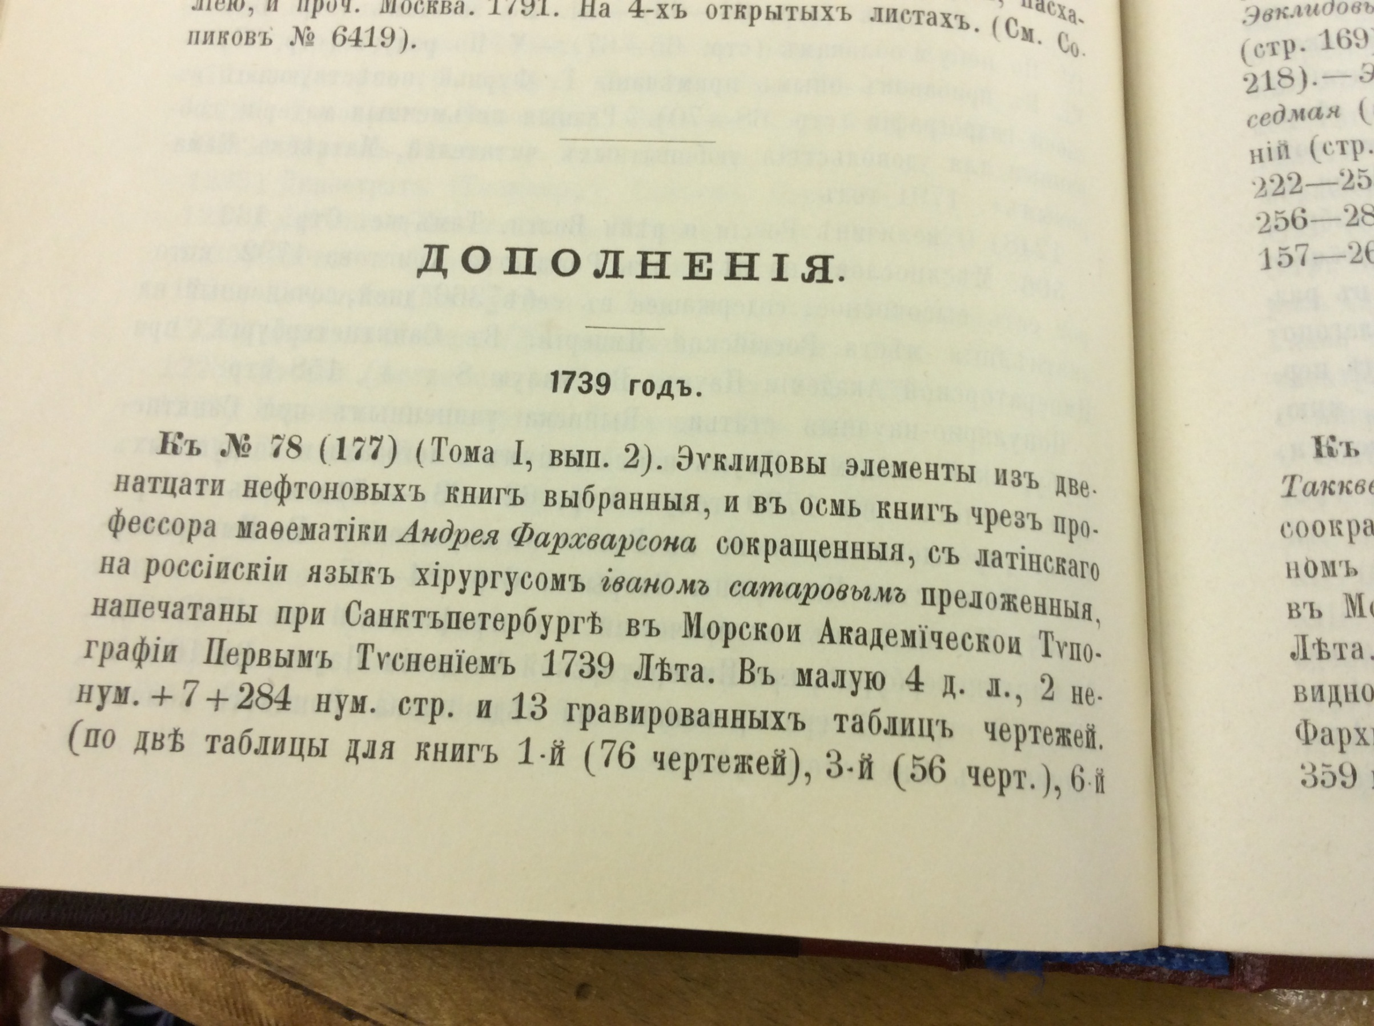
Пример 2

Slide 44
Разделы систематического указателя
(с 1764 по 1774 г., т.2, в.1):
Алгебра Аналитическая геометрия Арифметика Астрономия Вариационное исчисление География Геодезия и землемерие Геометрия Гномоника Дифференциальное исчисление Интегральное исчисление История физико-математических наук Календари Курсы математических наук Математическая физика Метеорология | Механика практическая Механика теоретическая Мореплавание Небесная механика Периодические издания Сочинения смешанного характера Теория вероятностей Теория чисел Технология Тригонометрия Физика Физическая география Философия физико-математических наук Фортификация Учение о рядах [31 раздел]

Slide 45
Изменения в количестве библиографических ссылок в 1-3 выпусках II- го тома систематического каталога:
в выпуске 1 (1764-1774 гг.) - 176 ссылок, (за 10 лет)
в выпуске 2 (1775 – 1786 гг.) – 369-176= 193 ссылки, (за 11 лет)
в выпуске 3 (1787-1791 гг.) – 512-369= 143 ссылки. (за 4 года)
Изменения в направлениях
отечественных научных исследований:
Артиллерия и Фортификация Архитектура Библиография, критика и отчеты о содержании книг и статей Инженерное искусство Математическая география Математическая статистика и ее материалы | Метрология Небесная механика Политическая арифметика Преподавание физико-математических наук Разностное исчисление Сборники статей по физико-математическим наукам Хронология (13 разделов)

Slide 46
Анализ раздела «История физико-математических наук»
указателя «Русская физико-математическая библиография»
В выпуске 1 - только одна (!) ссылка ,
№ 52. О Календарѣ (Историческое свѣдѣние),
в выпуске 2 – уже 13, из них по истории математики – 5:
Н. Фусса об Эйлере («Похвальное слово господину Леонарду Эйлеру, читанное въ Императорской Академiи Наук, въ ея собранiи 23 октября 1783 года»),
П.И. Иноходцева по истории астрономии,
«Исторiя о Маȹематикѣ» в переводе Петра Богдановича,
Я. Малоземова «О первоначальномъ счисленiи времени у древнихъ народовъ»,
академика Н.Я. Озерецковского «Собранiе сочиненiй, выбранныхъ изъ мѣсяцеслововъ на разные годы» (об истории календарного летоисчисления).
в выпуске 3 – 107 (в том числе):
указания на публикации о биографиях 100 ученых, персоналии которых впервые рассматривались в русской истории науки в труде «Словарь историческiй, или Сокращенная Библiотека» (Ч.I-VI, 1790-1791).

Slide 47
Развитие биографических исследований в России:
Появление словарей и сборников биографий общего содержания:
Ломоносов М.В. Краткий российский летописец (1760);
Словарь исторический или сокращенная библиотека …. В. Окорокова (ч. 1-14, 1790-1797);
Русский биографический словарь (25 т., РИО, 1896-1918);
Венгеров С. А. Критико-биографический словарь русских писателей и ученых (6 т., 1886 – 1904) (1915-1918);
Постепенное внедрение в словари классификации по роду деятельности (отход от алфавитного принципа):
Русские самородки в жизнеописаниях и изображениях.(В. 1-9, 1910). (историки, ученые, путешественники и промышленники,… );
Выпуск энциклопедических словарей и энциклопедий:
Энциклопедический лексикон. А. Плюшара.(Т1-17, 1835-1841);
Лексикон чистой и прикладной математики. 1839;
Энциклопедический словарь Брокгауза и Ефрона (86 т. 1890-1907);

Slide 48
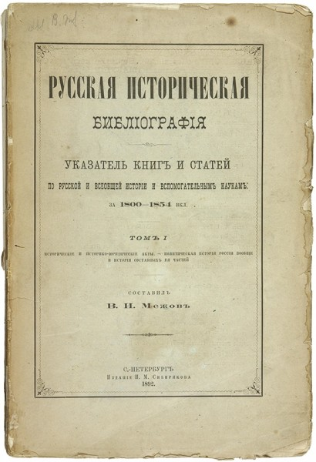
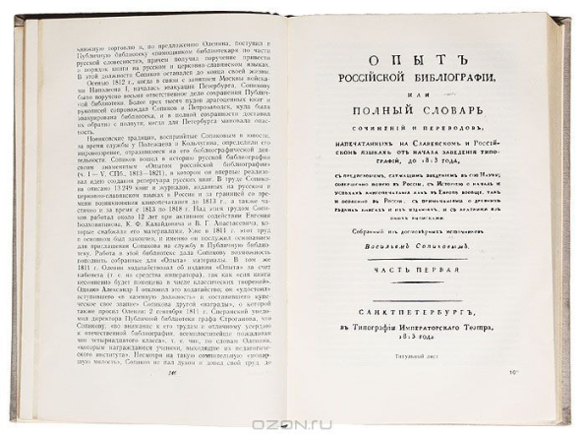
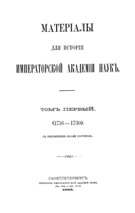

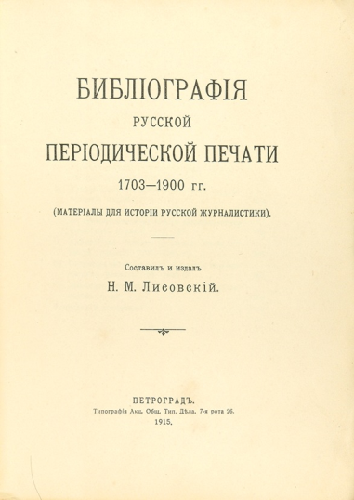
Появление серии биографий (до 1917 г. – одна заметная):
Жизнь замечательных людей. Ф.Ф. Павленкова.(1890-1915);
Появление указателей биобиблиографических материалов:
Ламбины П.П., Б.П. и В.П. Русская историческая библиография. (Кн.1-10, 1861-1884);
Межов В.И. Биографии и некрологи / В кн. Русская историческая библиография. 1893.
Включение биографий и некрологов с библиографиями трудов в русскую периодику;
Создание профессиональных биографических указателей
(биографические словари русских университетов)

Slide 49
Резюме
Создание отечественных библиографий началось в XVIII в.
с момента возникновения Петербургской АН, вызвавшего развитие основных видов библиографии (реферативной, книготорговой, критической и зачатков отраслевой).
В последней четверти XIX века до 1917 г. в России было
опубликовано множество отраслевых библиографических указателей и биографических словарей, среди которых имелись сравнимые по уровню исполнения с подобными западноевропейскими изданиями.
Результатом стало признание заслуг отечественных
библиографов мировым библиографическим сообществом
и деятельное участие России в создании «Международного каталога научной литературы». Сбором сведений для него занималось Бюро международной библиографии при АН
(с 1901 г.).

Slide 50

Использование российскими математиками историко-математических экскурсов
при освещении изучаемой проблемы
Традиция включать историко-научные обзоры
в торжественные речи заседаний Академии наук :
академик М.В. Ломоносов (1751 г. О пользе химии),
академик С.К. Котельников (1761 г. В речи «Слово о пользе упражнений в чистых математических рассуждениях» доказывал, что с помощью исторического обзора достижений математики можно раскрыть значение математики для других наук).
В переводах трудов европейских математиков были
примеры таких включений:
Например, в 1792–1803 гг. в России издавались переводы курсов анализа А. Кёстнера с хорошими историческими обзорами методов математического анализа (Г.И. Синкевич).

Slide 51
Способы введения экскурсов в историю проблемы:
во «Введение» или «Предисловие»;
(У М.А. Тихомандрицкого в работах «Основание теории Абелевых интегралов» и «Теория эллиптических интегралов и функций» присутствуют серьезные историко-математические введения, в которых он пишет о работах Л. Эйлера, К.-Ф. Гаусса, Э. Куммера, К. Якоби, П.Л. Чебышева, К.А. Поссе, Ю.В. Сохоцкого, Э. Гейне, А.В. Летникова, Г. Римана, Л. Поххамера, И. Фукса, К-Г. Шварца).
реже - в виде упоминаний по тексту работы;
включение в переводы сочинений западных авторов;
(«Исторический очерк развития идеи анализа бесконечно малых» (1906) А.В. Васильева – в книге фр. математика Ж. Папелье).
в виде отдельных глав или параграфов;
(У В.Я. Буняковского в сочинении «Основания математической теории вероятностей» (1846) - глава XII).
во вступительные лекции;
(Платон Сергеевич Порецкий (1846-1907) вступительную лекцию
по математической логике посвящал истории науки).
в отечественные диссертации по математике.

Slide 52
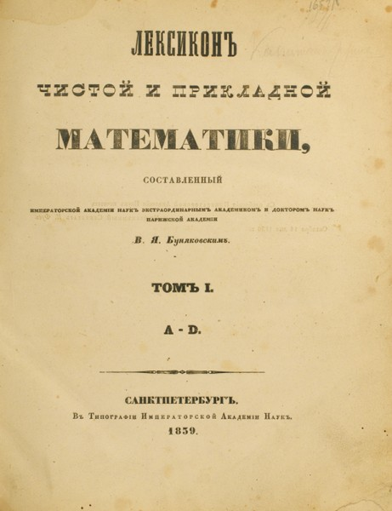
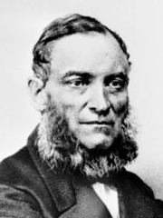
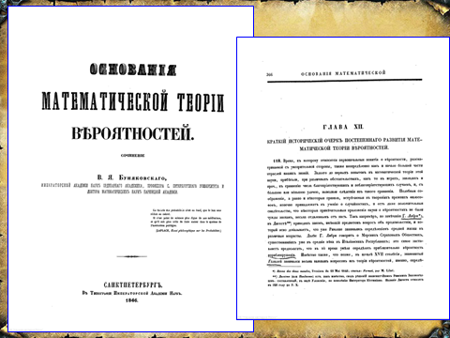
В.Я. Буняковский
(1804-1889)
Классическим и непревзойденным
по полноте и способу изложения примером являлась глава XII «Краткий исторический очерк постепенного развития математической теории вероятностей» в сочинении
В.Я. Буняковского «Основания математической теории вероятностей» (1846), где впервые был дан анализ истории развития теории вероятностей от трудов Паскаля и Ферма.
Автор знаменитого «Лексикона
чистой и прикладной математики:
способствовал становлению русской математической терминологии,
указывал материалы для изучения истории различных частных проблем математики.

Slide 53
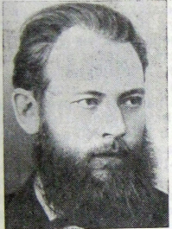
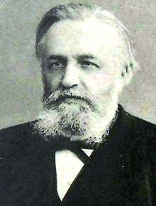
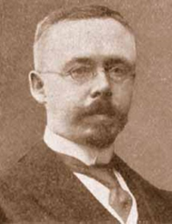
«Начиная с защиты Зерновым докторской диссертации «Рассуждения об интеграции уравнений с частными дифференциалами» (1837) - историко-математическими очерками стали снабжаться диссертационные исследования
и математические курсы»
(Т.А. Токарева)
О.И. Сомов в магистерской диссертации «Об интегралах алгебраических иррациональных дифференциалов с одной переменной» (1841) дал обстоятельный исторический обзор, рассмотрев изыскания Л. Эйлера, Дж. Фаньяно, А. Лежандра, Н. Абеля, К. Якоби, Ж. Лиувилля, М.В. Остроградского, Ф. Ришело.
В магистерской диссертации М. А. Тихомандрицкого «О гипергеометрических рядах» (1876) история проблемы
изложена в Предисловии, правда, очень лаконично.
Б.М. Коялович в магистерской диссертации «Исследования о дифференциальном уравнении » (СПб, 1894) поместил содержательный «Исторический очерк», где излагал
материал о персоналиях, занимавшихся уравнениями Риккати,
и их изысканиях.

Slide 54


В Казани В.Л. Некрасов (1864-1922) в магистерской диссертации «Строение и мера линейных точечных областей» (М.,1907) первую главу посвятил историческому обзору темы исследования.
В начале XX в. в мировой математике остро стоял вопрос о построении логически безупречной системы аксиом для евклидовой геометрии (в 1899 г. - М. Пиери (на понятии движения) и Д. Гильберт (на понятии конгруэнтности)). Полный анализ третьей системы аксиом, основанной на понятии расстояния (1902), дан В.Ф. Каганом в магистерской диссертации «Основания геометрии» (под рук-м А.А. Маркова и К.А. Поссе, 1907) и снабжен «Историческим очерком развития учения об основаниях геометрии» - ценнейшим историческим исследованием, содержащим
анализ эволюции этого учения и смежных теорий, оказавших влияние
на различные системы обоснования геометрии.
В.Ф. Каган (1869-1953) - российский и советский математик, приват- доцент Новороссийского, впоследствии профессор Московского университета.

Slide 55
Резюме
Традиция сопровождения сочинений по физико-математическим наукам
экскурсами в историю исследуемой проблемы пришла с Запада вместе
с переводами математических трудов европейских ученых.
Причина редкого использования «исторических отступлений» в веке
XVIII - в сугубо практической направленности исследований того периода.
Хотя понимание важности исторических знаний для ученого
присутствовало:
«Каждому академику подобает владеть историческим знанием своего искусства для распознания природы и качества того, чем уже располагает это искусство» (Я. Герман, 1726).
Появлению историко-математических сведений в научных трудах
способствовали магистерские и докторские диссертации по математике, защищаемые в российских университетах, включавшие (в педагогических целях) упомянутые материалы, а также отчеты о зарубежных стажировках.
Стремление дать самое полное изложение материала и привлечь
к исследуемым темам молодых последователей привело сначала
к появлению введений и предисловий историко-научного характера,
а позднее и объемных очерков по истории проблемы.

Slide 56
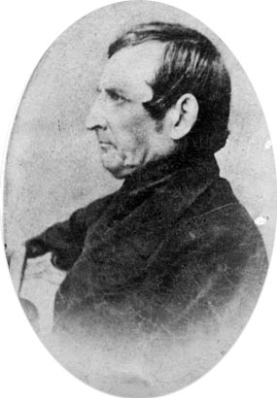
Появление первых русских сочинений
по отдельным проблемам истории математики
и отечественной периодики по истории науки
Александр Федорович Попов (1815-1878) - российский математик, механик и физик, член-кор. Петербургской АН (1866), воспитанник Казанского университета (1835), ученик Н.И. Лобачевского.
«Воспоминание о службе и трудах Н. Ив. Лобачевского» (1857);
«О недавно найденном учебнике геометрии
Н.И. Лобачевского» (1896);
Речь «О трудах Галилея» (1838),
Речь «Об ученых заслугах Пуассона» (1849);
«Очерк развития арифметики» (Казань, 1873).

Slide 57
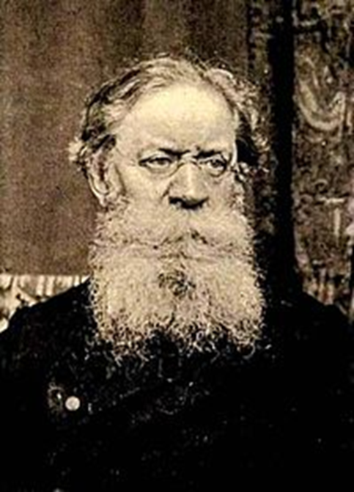

Петр Лаврович Лавров (псевдонимы Миртов, Арнольди, и др.) (1823-1900) – философ, публицист, революционер-народник. Выпускник Петербургского артиллерийского
училища (1842), один из лучших учеников
М.В. Остроградского, впоследствии
профессор математики Петербургской
Михайловской артиллерийской академии
(1858).
Влияние развития точных наук
на успех военного дела и в особенности артиллерии
// Артиллерийский журнал. – 1865. - № 6 и 7.
Очерк истории физико-математических наук // Морской сборник. СПб, 1865-1866.
«План истории наук, которую я задумал, не был осуществлен никем в Европе надлежащим образом. Полагаю, что для моего отечества не может быть неприятно, если он впервые осуществится русским» П. Лавров

Slide 58
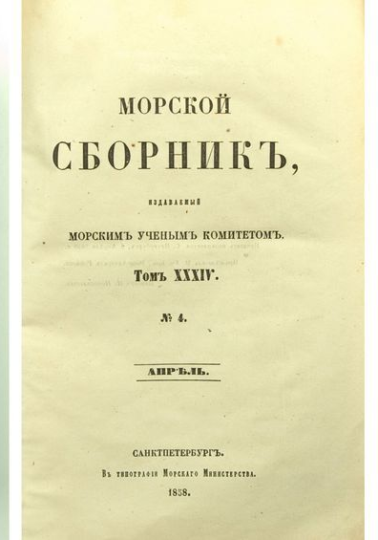
В «Очерке истории физико-математических наук» включены, кроме истории математики, история механики, астрономии, физики, химии, биологии и медицины;
книга содержит 3 главы:
Глава I. Вступление
Глава II. Греция;
Глава III. Александрия
и 29 параграфов.
Содержание «Вступления»:
§ 1. Значение истории наук. Пределы ее в истории мысли вообще. Пределы истории физико-математических наук. Задача этой истории.
§ 2. Предварительные знания. Металлургия. Три периода первобытной культуры. Металлы, известные в древности.
§ 3. Счисление. Системы его. Механическое счисление.
§ 4. Письменное счисление.

Slide 59

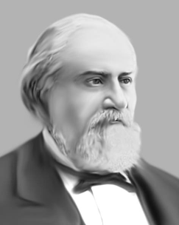
Михаил Егорович Ващенко-Захарченко,
доктор математических наук,
заслуженный профессор Киевского
университета
Исторический очерк математической
литературы халдеев (Киев, 1881);
Исторический очерк математической
литературы индусов (Киев, 1882);
Характер развития математических наук у различных народов древнего и нового мира до XV века (Киев, 1882);
История математики. Т. 1: Исторический очерк развития геометрии (Киев, 1883);
Исторический очерк развития аналитической геометрии (Киев, 1884);
О времени возникновения некоторых из алгебраических символов (ЖЭМиОФ, 1884);

Slide 60
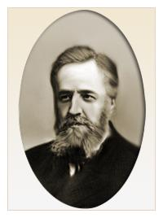
Матвей Александрович Тихомандрицкий (1844-1921) – воспитанник математического факультета
Петербургского университета, доктор чистой
математики, профессор математики
Харьковского университета.
Основные интересы: в области высшей алгебры
и теории эллиптических функций.
Опыт истории Физико-математического
факультета Харьковского университета за первые 100
лет его существования (Харьков, 1905),
В 1882-83 г. сотрудничал в «Jahrbuch über die Fortschritte der Mathematik».
С 1897 г. участвовал в «Revue Semestrielle des publications mathématiques» (rediger par P. H. Schoute), доставляя рефераты о статьях, напечатанных в «Сообщениях Харьковского математического общества».

Slide 61
Алексей Петрович Старков (1850-1903) – одесский математик, «фигура в российской математической жизни последней четверти XIX в. своеобразная», но именно Старков первым из русских ученых в 1888 г. стал членом Circolo matematico di Palermo (С.С. Демидов).
Автор множества сообщений, сделанных в заседаниях
математического отд. Новороссийского о-ва естествоиспытателей,
Одесского отделения Русского технического о-ва,
историко-филологического о-ва при Новороссийском университете,
Секции физико-математических наук О-ва ест-й при Казанском ун-те,
3-го (Строит.) отд. Русского технического О-ва и т.д.:
К истории линейных дифференциальных уравнений (1892).
300-летие изобретения логарифмов (1594-1894) [Биографич. очерк Д. Непера] (1894);
К истории алгебраического обозначения в связи
с развитием азбучной и музыкальной письменности (1886) [рецензия на магистерскую диссертацию Бобынина].

Slide 62
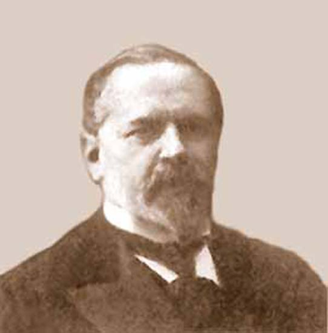
Александр Васильевич Васильев (1853-1929) – воспитанник ФМФ Петербургского университета,
профессор Казанского университета,
один из основателей физико-математической
секции Общества естествоиспытателей при
университете.
С 1890-х гг. - пропаганда идей Лобачевского;
участие в организации празднования 100-летия Лобачевского (Казань) и издании «Полного собрания сочинений по геометрии» (1894 - 1 изд.; 1914 - 2 изд, более полное).
«… труд о Н.И. Лобачевском «Жизнь и научное дело Лобачевского». После смерти учёного тираж был уничтожен, однако, в 90-ых гг. книга была переиздана по единственному уцелевшему экземпляру [1992]»
(Биографика СПбГУ).
Роль профессора Вейерштрасса в современном развитии математики (Казань, 1885);
Из истории и философии понятия о целом положительном числе (Казань, 1891);
Николай Иванович Лобачевский (1793-1856) (Казань, 1914).

Slide 63
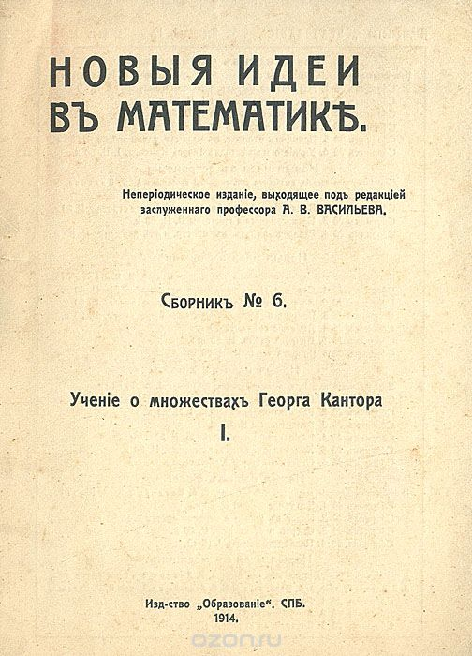
Начало XX века – время переосмысления основ математики, заложенное Н.И. Лобачевским (А.В. Васильев)
Взгляды на этот поворот изложены
в предисловии к первому сборнику
серии книг
«Новые идеи в математике»
Редакторы и издатели:
А.В. Васильев и П.С. Юшкевич:
«В своей совокупности сборники
составляли превосходное введение
в математику первой четверти ХХ в.
в ее взаимосвязях с логикой, физикой
и философией, и восприняты были
читателями с величайшим интересом. События 1917 г. оборвали выпуск этого уникального издания»
(Н.Г. Баранец, А.Б. Капустин).
Более поздние работы Васильева объединены в один том
и переизданы (2015).

Slide 64

Вниманию читателя предлагается книга, в которую вошли работы профессора Казанского университета
А.В. Васильева и французского математика Ж. Папелье.
В первой из них описывается история становления и развития идеи анализа бесконечно малых. Во второй проводится элементарное изложение начал анализа бесконечно малых.
Книга, вышедшая более века назад, в свое время предназначалась для учеников старших классов гимназий и студентов первых курсов математических вузов,
а также для самообразования.
Она и сейчас представляет интерес
для математиков, учителей
и преподавателей математики в школах
и вузах, историков науки, студентов соответствующих специальностей.

Slide 65
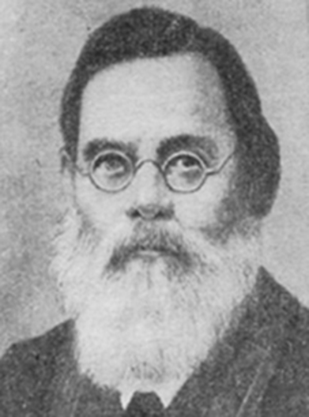

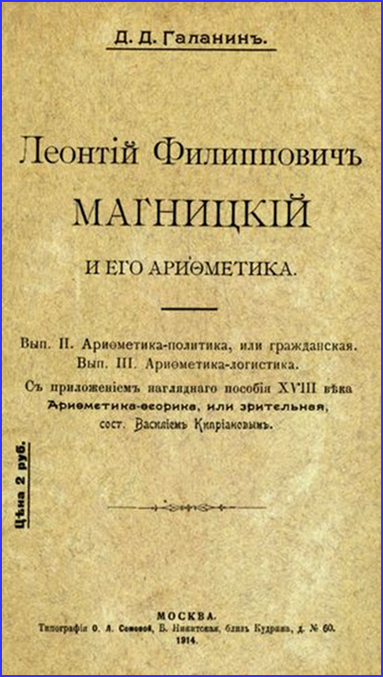
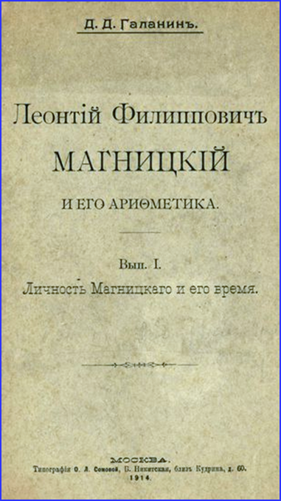
Дмитрий Дмитриевич Галанин (1857-1929) – педагог (учитель А.В. Цингера), математик-методист, автор трудов
о Л.Ф. Магницком (1914) и М.В. Ломоносове (1916).

Slide 66

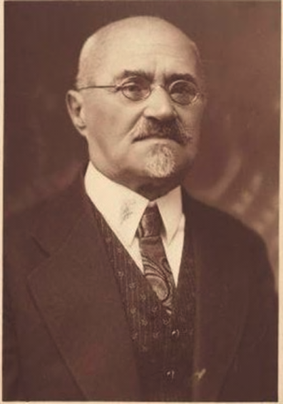
Николай Михайлович Бубнов (1858-1943) - русский историк-медиевист, филолог, доктор всеобщей истории (1891), проф. Киевского (1891), Саратовского (1916), Таврического (1918) университетов и университетов в Скопье (1920)
и Любляне (1923).
Свободно говорил на сербско-хорватском, словенском,
немецком, французском, английском и итальянском
языках, владел латынью и древнегреческим.
Издание Бубновым математических трудов
Герберта (1899) считается образцовым,
эта книга переиздается до наших дней.
Арифметическая самостоятельность
европейской культуры (1908),
Происхождение и история наших цифр (1908),
Подлинное сочинение Герберта об абаке, или Система элементарной арифметики классической древности» (1911),
Абак и Боэций. Лотарингский научный подлог XI в. (1915),
Древний абак - колыбель современной арифметики (1912)

Slide 67

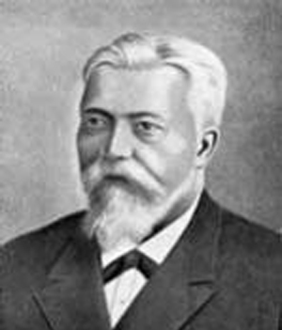
Первые русские магистерские диссертации
по истории математики
История индуктивного периода развития наук
математических (1878)
«Темой диссертации, Бобынин выбрал историю периода
чистой индукции в развитии математических наук,
то есть время создания и первоначального развития
основных математических понятий и операций.
В письмах того времени он писал, что его привлекла неразработанность историками математики этого материала»
(Н.Г. Баранец, А.Б. Веревкин)
Отрицательный отзыв академика А.А. Шифнера и непринятие диссертации к защите Московским университетом.
Математика древних египтян (1882).
Защита диссертации, «довольно удачная», по выражению самого Бобынина, состоялась в Московском университете 7 мая 1882 года .
По теме диссертации издано сочинение:
Бобынин В. В. Математика у древних египтян.
(По папирусу Ринда). - М. 1882. 198 с.

Slide 68

«Все, что до сих пор было известно о состоянии математических наук в древнем Египте, основывалось на отрывочных, крайне неполных и не всегда достоверных свидетельствах писателей древней Греции. В виду громадного значения, которое имеет египетская математика как для решения вопросов о первоначальном развитии математических знаний вообще, так и для развития этих же знаний в древней Греции, а через нее и во всей древней и современной Европе, такое положение дел может быть названо только крайне прискорбным. … Возникновение в течении менее чем 10 лет целой литературы о папирусе Ринда представляет самое красноречивое свидетельство громадной важности этого памятника, как для египтологии так и для истории
математики».
В. Бобынин
Греко-египетский математический
папирус из Акмима (1893/94, ФМН);
Алгорифм Бине и его употребление
в древности (1913. ж-л МО);
Древняя египетская математика
в эпоху владычества гиксов (1909, ЖМНП).

Slide 69
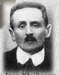
Иван Юрьевич Тимченко (1863-1939)
– математик, механик, историк математики
и механики, приват-доцент, а впоследствии
профессор Новороссийского университета.
1888-1913 гг. - член Математического
отделения Новороссийского общества
природоведения;
1890-1917 гг. – активное сотрудничество с журналом «ВОФиЭМ» (Киев, Одесса);
1914 г. – председатель МО общества.
Основные работы относятся к истории математики:
глубина исследования,
точность фактического материала,
умелое выяснение связей в деятельности ученых разных эпох.
Его судьба после 1917 г. трагична: арест (1938), год в тюрьме, освобождение «из-за отсутствия доказательств».
Он скончался 30 авг. 1939 г.

Slide 70
1892 г. - Основания теории аналитических функций
Ч. 1: Исторические сведения о развитии понятий
и методов, лежащих в основании теории
аналитических функций ;
1899 г. - работа защищена в качестве магистерской диссертации (2-я часть – не опубликована).
В ней исследованы вопросы, характеризующие процесс формирования теории функций (10 периодов):
от Фалеса до основания Александрии,
от Александрии до завоевания ее арабами,
средние века,
первая половина XV столетия,
от Виета до Кавальери,
от Кавальери до Ньютона,
от Ньютона до Эйлера,
от Эйлера до начала XIX ст.,
три четверти XIX ст.
современный период.
В результате был создан капитальный и уникальный труд по истории развития математики.

Slide 71
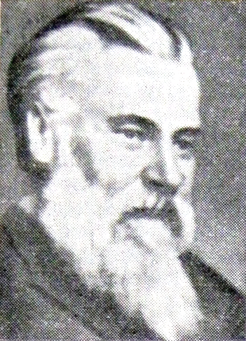

Профессор И.В. Слешинский считал работу
своего ученика «самостоятельной исторической монографией, имеющей целью изобразить
развитие понятий о моногенности функций».
П. Штеккель (1862-1919) - немецкий математик
и историк математики в добавлении к своей работе
по истории ТФКП писал, что в сочинении
И.Ю. Тимченко
«…уже содержится значительная часть моих результатов. В частности, правильно выявлено
и представлено господином Тимченко значение исследований Эйлера и Пуассона, так что ему в этом отношении принадлежит приоритет, что я охотно констатирую».

Slide 72




Русские периодические издания
Русская периодика по математике, в которой начинают появляться статьи историко-математического содержания, возникает в конце XVIII столетия.

Slide 73

«Академические Известия»– ежемесячный журнал, издаваемый Академией наук в 1779 - 1781 гг., имеющий два постоянных отдела: «История наук» и «Новые научные исследования, их практическое применение». Всего вышло 8 частей. Особое внимание - на труды европейских АН, но именно в нем в 1779 г. появился перевод «Истории математики» Монтюкла.
«Математический сборник» - один из старейших отечественных научных журналов, издаваемый ММО с 1866 г., со II по X том имел и второй отдел, в котором публиковались сообщения по истории математики, биографии, краткие обзоры деятельности научных обществ и т.п.
«Математический листок» издавался А.И. Гольденбергом
(1879-1882) в Москве, в нем в качестве особого пункта
редакционной программы помещались статьи
и очерки по истории математики, в т.ч. К. Мазинга,
И.П. Долбни, В.В. Бобынина, А.И. Гольденберга и др.

Slide 74


«Физико-математические науки в их прошлом
и настоящем» (1885-1898), (два параллельных издания
– отдел научных статей 4 раза в год, отдел научных новостей,
критики и библиографии 12 раз в год).
«Физико-математические науки в ходе их развития» (1899-1904) (издание первого тома которого (из 12 номеров) продолжалось до 1905 г. Оба журнала издавались В.В. Бобыниным).
«Вестник опытной физики и элементарной математики» (в период 1894-1917 гг. имелся раздел
по истории математики, куда входили специальные статьи,
биографии, памятные даты, некрологи. Его главным
редактором был В.Ф. Каган. История математики освещалась
скупо, позднее была введена рубрика «Из прошлого»).
«Журнал Министерства народного просвещения» (выходил с 1834-го по 1917 год, в его неофициальной части иногда тоже публиковались материалы по истории науки, биографические и библиографические материалы, рецензии).
+ «Вестник математических наук» (Вильно,1861-1863); «Педагогический сборник» (1864-1915), «Семья и школа» (Математический отдел, 1871-1888)….

Slide 75
Резюме
В историю математики исследователи приходили,
в основном, двумя путями:
ученые, погружаясь в проблему, рассматривали и вопросы истории возникновения ее основных идей, методов, понятий, а также персоналии предшественников, составляли тематические библиографии;
профессора и учителя, осознавая воспитывающее влияние истории науки на обучаемых и стремясь развить интерес к преподаваемому предмету, вводили в преподавание элементы истории, создавали пособия научно-популярного характера, работали над биографиями ученых и библиографиями их трудов.
Усиление интереса к истории математики во второй
половине XIX века и появление большого числа сочинений по рассматриваемой тематике подготовило почву для появления работ по методологии истории математики.

Slide 76








Появление в России общих исследований
по истории математики
70-90-е гг. XIX столетия ознаменованы тем, что, как на Западе, так и в России, в отношении к истории науки происходят глубокие качественные изменения:
начинаются систематические исследования по истории математики,
появляются специализированные журналы,
появляется научное сообщество ученых, занимающихся проблемами истории математики
(М. Кантор, И. Тропфке, Г. Цейтен, П. Таннери,
В.В. Бобынин, И.Ю. Тимченко, Г. Энестрем, Э. Бортолотти)
С.С. Демидов

Slide 77
Русские математики понимали необходимость историко-математических исследований и ощущали несомненную пользу их для развития проблем чистой математики:
«… исследователь, находя вопрос до известной степени решенным, но остановившимся в некоторой точке на пути его развития, обязан, прежде всего, изучить этот путь, в особенности, если он проложен математиками, имена которых Даламбер, Эйлер, Лаплас, Лагранж, Лежандр, Монж, Ампер. Действительно, тщательное изучение сделанного раньше может иногда показать, что дальнейшие успехи зависели не от изобретения новых приемов,
но от более полного и общего приложения прежних способов»
В.Г. Имшенецкий (1868)

Slide 78

Одно из первых отечественных исследований
общего характера по истории математики:
М. Ващенко-Захарченко «История математики»,
1883.
В предисловии к ней автор пишет о плане задуманного
издания, которое должно было состоять из трех томов:
• I том начинается с очерка развития геометрии, как наиболее древней отрасли математики, где рассматриваются труды древних греков, римлян и западных ученых до XV века, затем дается краткий очерк истории развития алгебры и обозрение состояния математических наук у различных народов (халдеев, египтян, китайцев, индусов, арабов);
• во II томе планировалось изложить развитие геометрии и алгебры
на Западе до XVII века, возникновение аналитической геометрии
и общих геометрических методов;
• III том должен был содержать историю дифференциального
исчисления и различных других методов.

Slide 79
Рецензия В.В. Бобынина
Бобынин упрекал автора в бессистемном изложении труда (и не без причины), указывал еще множество минусов и ошибок в содержании материалов, а в конце сделал резкое заявление о том, что вместо этой работы автору лучше бы было заняться переводом на русский язык лекций по истории математики М. Кантора.
Л.Н. Грацианская, рассматривая научную биографию Ващенко-Захарченко, пишет, что такой суровый вывод Бобынина несправедлив:
«… в целом книга Ващенко-Захарченко интересна, богата материалом и с пользой служила многим и многим читателям и теперь еще служит учебным пособием для изучающих историю математики» . Действительно, книга переиздана в последние годы в серии «Физико-математическое наследие».

Slide 80

Вниманию читателей предлагается книга отечественного математика
М.Е. Ващенко-Захарченко (1825--1912), посвященная истории развития геометрии в Античности и в Средние века. Подробно рассматривается развитие геометрии в различных древнегреческих философских школах - ионийской, пифагорейской, платоновской, александрийской и др., описываются методы, предложенные греческими математиками, излагается содержание наиболее выдающихся математических сочинений. Описывается состояние геометрии во времена господства римлян. Прослеживается развитие геометрии в средневековой Западной Европе вплоть до эпохи Возрождения.

Slide 81

Виктор Викторович Бобынин (1849-1919)
родился 20 ноября 1849 г. в деревне Шили
Смоленской губернии.
1867 г. - окончание гимназии в Туле с золотой медалью
и поступление в Московский университет на отделение
естественных наук физико-математического факультета
(интерес к астрономии и космогонии).
1872 г. - окончание математическое отделение
Московского университета в звании кандидата.
После окончания университета Бобынин не был оставлен при факультете, так как материальные проблемы и не сложившиеся интересы помешали ему раскрыть свои потенциал в науке. Сам он впоследствии писал, что «заботы о своём содержании … пришлось взять на себя, что вынудило … употреблять большую часть своего времени на дешёвые уроки, разбросанные к тому же на больших расстояниях».
1872-1882 - переезд в Нижний Новгород, преподавание математику,
физику и космографию в местном военном училище.
В Нижнем Новгороде он «…начал последовательно собирать памятники русской математической литературы и старые рукописи научного содержания. В этот период … мало публиковался, написав лишь несколько статей по статистике и математике»

Slide 82
1877 г. - «проба исторического пера» - статья «Климат Нижегородской губернии», посвященной истории метеорологических наблюдений и снабженной обстоятельными библиографическими данными;
1878 г. – окончание обширной работы «История индуктивного периода развития наук математических. Доисторический период», написанной для получения права преподавания в университете;
1879 г. - «Происхождение и первоначальное развитие письменного счисления» - первая заметка по истории математики, опубликованная в «Математическом листке» Гольденберга;
1882 г. - приват-доцент Бобынин приступил к чтению необязательного курса истории математики в Московском университете;
1883-1885 гг. - активная деятельность для популяризации истории математики среди российских ученых и педагогов (выступления на съездах, в ученых сообществах, публикации статей и обширных сочинений, работа над библиографией и биографиями, освещение деятельности зарубежных и русских научных обществ);
1884 г. - начало работы над изданием первого отечественного научного журнала по истории математики «Физико-математические науки в их прошлом и настоящем» (1885-1898).
1899 г. -издание журнала «Физико-математические науки в ходе их развития» (1899-1905);

Slide 83


1896-1905 г. – участие в создании «Энциклопедического словаря Брокгауза и Ефрона» (> 300 статей);
907 г. – выход в отставку по состоянию здоровья, с сохранением лекционного курса по истории математики;
1917 -1819 гг. – переезд в имение под Тулой и в Тулу, работа в Тульской гимназии и чтение курс а лекций по ИМ в качестве профессора МГУ.
Виктор Викторович Бобынин - первый российский историк математики, профессор,
автор более 500 научных работ, издававшихся
в России, Германии, Франции, Швеции,
член Императорского общества любителей естествознания, антропологии и этнографии, Московского математического общества, Казанского и Киевского физико-математических обществ,
Парижской постоянной комиссии по составлению библиографического каталога математических наук скончался в 1919 году от сыпного тифа и был похоронен в братской могиле Всехсвятского кладбища в Туле.
Памятная табличка
В. В. Бобынину
на Аллее Славы в Дубне

Slide 84
Личная библиотека более 5000 книг, в том числе около 100 рукописей XVII-XVIII вв.)была завещана Бобыниным Московскому университету. 7 книг, видимо, не найденные при передаче ММО, остались в ОБ Тулы. Самая ценная - «Курс математики, изданный на французском языке Беллавенем для употребления в военных школах» (М., 1817).
В ГАТО «…хранится еще не исследованный обширный личный фонд В.В. Бобынина, где имеются рукописи его диссертаций, статей и лекций, материалы научных съездов и конференций, физико-математических обществ, в работе которых В.В. Бобынин принимал самое деятельное участие. Особый интерес представляет научная переписка, а так же письма родственников и знакомых В.В. Бобынина. Дневники, рукописная биография, послужной список, документы об учебе в Тульской гимназии и Московском университете раскрывают много подробностей о его жизни,…»
О. Моторина, ведущий библиотекарь Сектора редкой книги
Библиографический указатель печатных работ В.В. Бобынина с 1874 по 1924 гг. содержит 563 работы [А.М. Лукомская].

Slide 85
1. Бобынин понимал необходимость популяризации истории математики среди российских ученых и педагогов, поэтому взялся
за сложнейшую задачу организации историко-математических исследований в России.
популяризация ИМ среди отечественных ученых в печати, докладах
и сообщениях в заседаниях общества и на съездах;
попытки подвигнуть слушателей к сбору материалов народной математики, заложить основы этноматематики в России;
выпуск научных журналов по ИМ «Физико-математические науки в их прошлом и настоящем» (1885-1894) и «Физико-математические науки в ходе их развития», содержащие рубрики по истории и философии математики, рецензии, хроники мероприятий из жизни отечественного и международного физико-математического сообщества, биографии и некрологи.
(многие тысячи страниц, написанных им самим, – беспримерный подвиг русского ученого, педагога-энтузиаста)
создание «Русской физико-математической библиографии» (до 1816 г.) и публикации постоянных текущих указателей новинок научной литературы, зарубежной и русской.

Slide 86


2. Бобынин первым исследовал русскую рукописную научную литературу до XVII века по найденным им источникам и поместил результаты в работе «Очерки по истории развития физико-математических знаний в России» (1886-1893).
Классификация рукописей до XVII в.:
рукописи чисто арифметического и геометрического содержания;
рукописи энциклопедических сведений (по арифметике, геометрии, астрономии, хронологии, пасхалии, товароведению и пр.;
«азбуковники» (содержащие общеобразовательные знания по грамматике, математике, астрономии, географии и т.д.).
Выводы о состоянии математических знаний на Руси
в указанный период и их недостатках:
рукописи эти – сочинения по практической арифметике,
в них нет теоретических сведений,
объяснений при решении задач крайне мало,
много лишний «статей» с одинаковым содержанием,
классификация задач сделана по «статьям»,
а не по методам и т.д.

Slide 87

По мнению А.П. Юшкевича, В.В. Бобынин
1947 г. - «… явно недооценивал интеллектуальные
средства русских арифметиков XVII века.
Во-вторых, он судил о рукописях не с исторической
точки зрения. …
Нет спора о том, что в Западной Европе XVII века
математика далеко опередила русскую. Но наиболее принципиальные отмеченные недостатки разбираемых рукописей, в том числе и догматизм изложения, были присущи почти всей тогдашней «практической» литературе по математике …
Наша арифметическая литература XVII века входила как составной элемент в общеевропейскую литературу и разделяла ее характерные черты».
1958 г. - ссылаясь на новейшие исследования Т.И. Райнова
и В.П. Зубова, Юшкевич еще раз писал о том, что «заслуги Бобынина [в исследовании рукописей] велики, но некоторые общие положения его устарели».

Slide 88
• Бобынин имел свои представления о времени возникновения (XIV в.) первых русских исследований по арифметике и геометрии (конец XVI в. - Н.М. Карамзин):
« … книги об астрономии и землемерии были еще в XIV-м веке,
а, следовательно, должны были существовать тогда же и книги арифметические и геометрические».
• Бобынину принадлежат первые исследования по социальной истории математики (серия статей об утверждении в России первых военно-технических школ и печатании учебных пособий для них).
• Бобыниным выделены этапы развития математики в России:
донаучный период, по его мнению, длился до начала XVIII века (математические знания скудные и имеют практический характер,
национальная особенность – арифметико-алгебраическая
направленность развития математики);
научный период начался с XVIII века;
период самостоятельной математической деятельности начался в нач. XIX века ( исследования В.Я. Буняковского, М.В. Остроградского, П.А. Рохманова, Т.Ф. Осиповского, особо – Н.И. Лобачевского,
П.Л. Чебышева, О.И. Сомова).

Slide 89

3. Бобынину принадлежат первые разработки вопросов методологии истории математики, описание предмета и методов исследований:
Происхождение, развитие и современное состояние истории математики;
Философское, научное и педагогическое значение истории математики;
Приложение истории математики к решению и постановке некоторых вопросов преподавания математических наук. Значение и место в преподавании математики вопроса о ее пользе.
(с опорой на работы западных ученых).
• По Бобынину, предмет истории математики «состоит в изучении постепенного развития математики, путей, которым оно следовало, и законов, которым оно управлялось»
[VII съезд ест-й и врачей, Одесса, 1883],
Основные стадии развития истории математики:
установление и описание фактов,
изучение фактов … в их взаимных отношениях,
сравнительное изучение фактов, … относящихся к различным эпохам.

Slide 90
4. В.В. Бобынин:
установил связь между самостоятельностью ИМ как науки и открытием законов развития математики,
выделил периоды в развитии ИМ,
дал анализ основных историко-математических сочинений каждой эпохи.
I период - донаучный (описательный) - в Древней Греции. Особенности:
не выделяются связи,
не прослеживается история идей,
не ведется систематический сбор материала
и библиографическое описание источников.
С 50-х гг. XVIII в. - высшая фаза развития описательной формы истории математики:
более детально разрабатывается предмет ИМ ,
более полно освещается его развитие,
нет осознания природы математических наук и общих законов культурного развития человечества.

Slide 91
Самое выдающееся сочинение этой фазы - «История математики…» Ж.-Э. Монтюкла (1758)
Критика: за неточность сведений, ссылки на несуществующие места
из древних сочинений, неполноту изложения ИМ, «национальное тщеславие», возвеличивание заслуг французов в ущерб другим ученым).
II период - «научной» истории математики – с 20-х гг. XIX века.
Основные направления исследований по ИМ:
изучение доисторических эпох;
исследование периодов, пропущенных историками при анализе ранее;
появление историко-математической публицистики;
рост числа исследований по историям национальных математических сообществ новейшего времени.
Важнейшая особенность в развитии ИМ:
появление методологических работ и трудов по философии математики (дан анализ основных работ).

Slide 92


5. Бобынин исследовал специальные методы истории математики:
периодизации,
исторического среза ,
реконструкции содержания письменных источников (реставрации утерянных доказательств).
О двух подходах реставрации:
презентизм (Г. Кантор),
антикваризм (Г. Цейтен).
В ранних работах - склонность к антикваристской позиции:
«При выборе средств для достижения своей цели авторы … не стеснялись даже фактом
несуществования во время Архимеда избираемых ими средств» (1910).
(О реставрации способа приближенного извлечения корня Архимедом)

Slide 93

В.В. Бобынин выявил важнейшие принципы деятельности историка науки:
обязательность работы с первоисточниками,
тщательная перепроверка вспомогательных источников,
неприятие ложного патриотизма.
и сформулировал критерии историко-математической работы:
правильность подбора и интерпретации исторических фактов в историко-культурном контексте;
использование первоисточников или качественных их интерпретаций;
теоретические и философские обобщения, выявляющие закономерности развития ИМ;
согласованность новых идей со сложившейся теорией.

Slide 94

Критика трудов В.В. Бобынина:
1878 г. – отрицательный отзыв акад. А. Шифнера о первой магистерской диссертации;
1884 г. –отзыв кн. Б.Б. Голицина о библиографии;
1886 г. – рецензия А.Д. Щутята, на ЖФМН (1);
1887 г - анонимная рецензия в ЖМНП:
К.Н. С-кий. Труды В.В. Бобынина по истории математики // ЖМНП, ч. 250. – 1887, апрель, с. 337-342.

Slide 95
Современные историки математики отмечают, что Бобынину присущи:
излишняя критичность к попыткам другого объяснения проблемы, которую ранее уже объяснил какой-то авторитетный ученый;
категоричность в отношении любых «отступлений» от сложившейся картины понимания им хода развития истории (история древних египтян и греков, например);
некоторое «преклонение» перед исследованиями западных авторов (образцовыми работами по ИМ могут быть только исследования европейских ученых; математическая отечественная литература XVI –XVII вв. намного слабее западной того времени; суровая критика работ Ващенко-Захарченко).
неверный взгляд на письменную русскую математическую литературу древней Руси как на целиком заимствованную;
Бобынин «…застрял» на той фазе, которую сам характеризовал как «донаучную» - на фазе описательной, когда еще не существует сколько-нибудь заметного разграничения между историей науки и ее вспомогательными служебными отделами – биографией и библиографией» (В.П. Зубов).
Но «именно биография и библиография – те виды исторического исследования, которым Бобынин отдал львиную долю своего труда, и к их области относятся его наибольшие заслуги»

Slide 96
Выводы по докладу: К 1917 г. в России:
были переведены почти все основополагающие работы западных авторов по математике и ее истории, способные удовлетворить запросы русской аудитории;
был накоплен и обработан на современном уровне огромный библиографический и биографический материал;
укрепились традиции сопровождения трудов по чистой и прикладной математике историческими очерками, рассматривающими постановку и развитие проблемы исследования в ходе ее исторического развития, персоналий ученых, ее продвигающих и библиографий их трудов;
были опубликованы серьезные отечественные исследования общего характера по ИМ, отдельных ее проблемах, её методологии;
появились ученые, понимавшие важность и необходимость историко-математических исследований, а также научные объединения, в основном, в университетских городах России, в которых можно обсуждать насущные проблемы ИМ.
Все это подготовило почву для создания отечественных научных школ
по истории математики
(становление их было задержано на несколько десятков лет в силу объективных, но не зависящих от ученого мира причин)

Slide 97
Спасибо за внимание

